Slide 2
Главная цель нашего проекта - реализация равного права лицам с ОВЗ на:
Отдых
Досуг
Творчество
Туризм

Slide 5
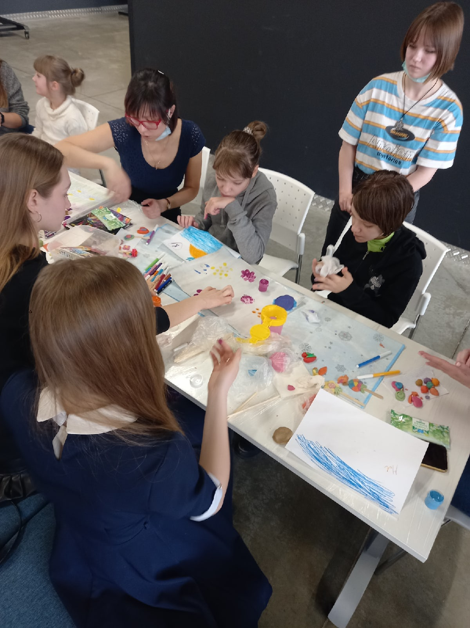
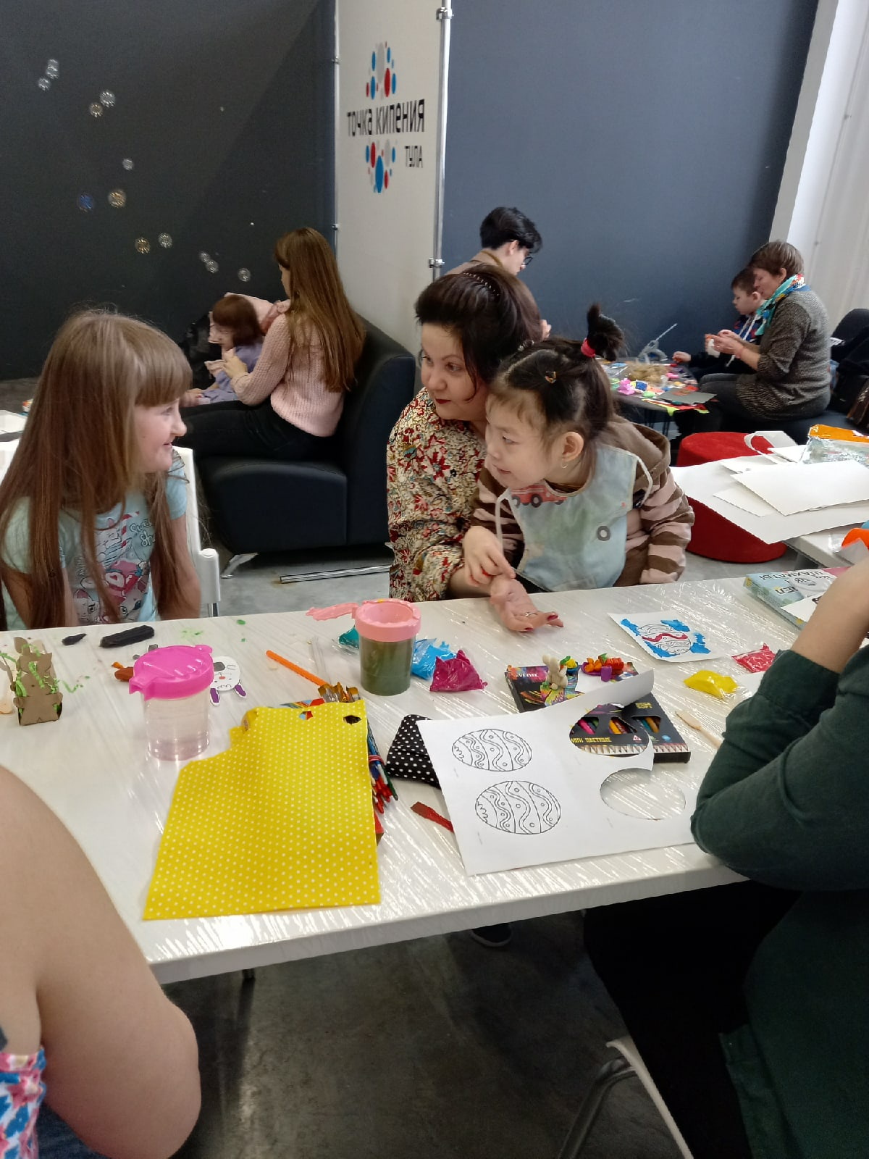
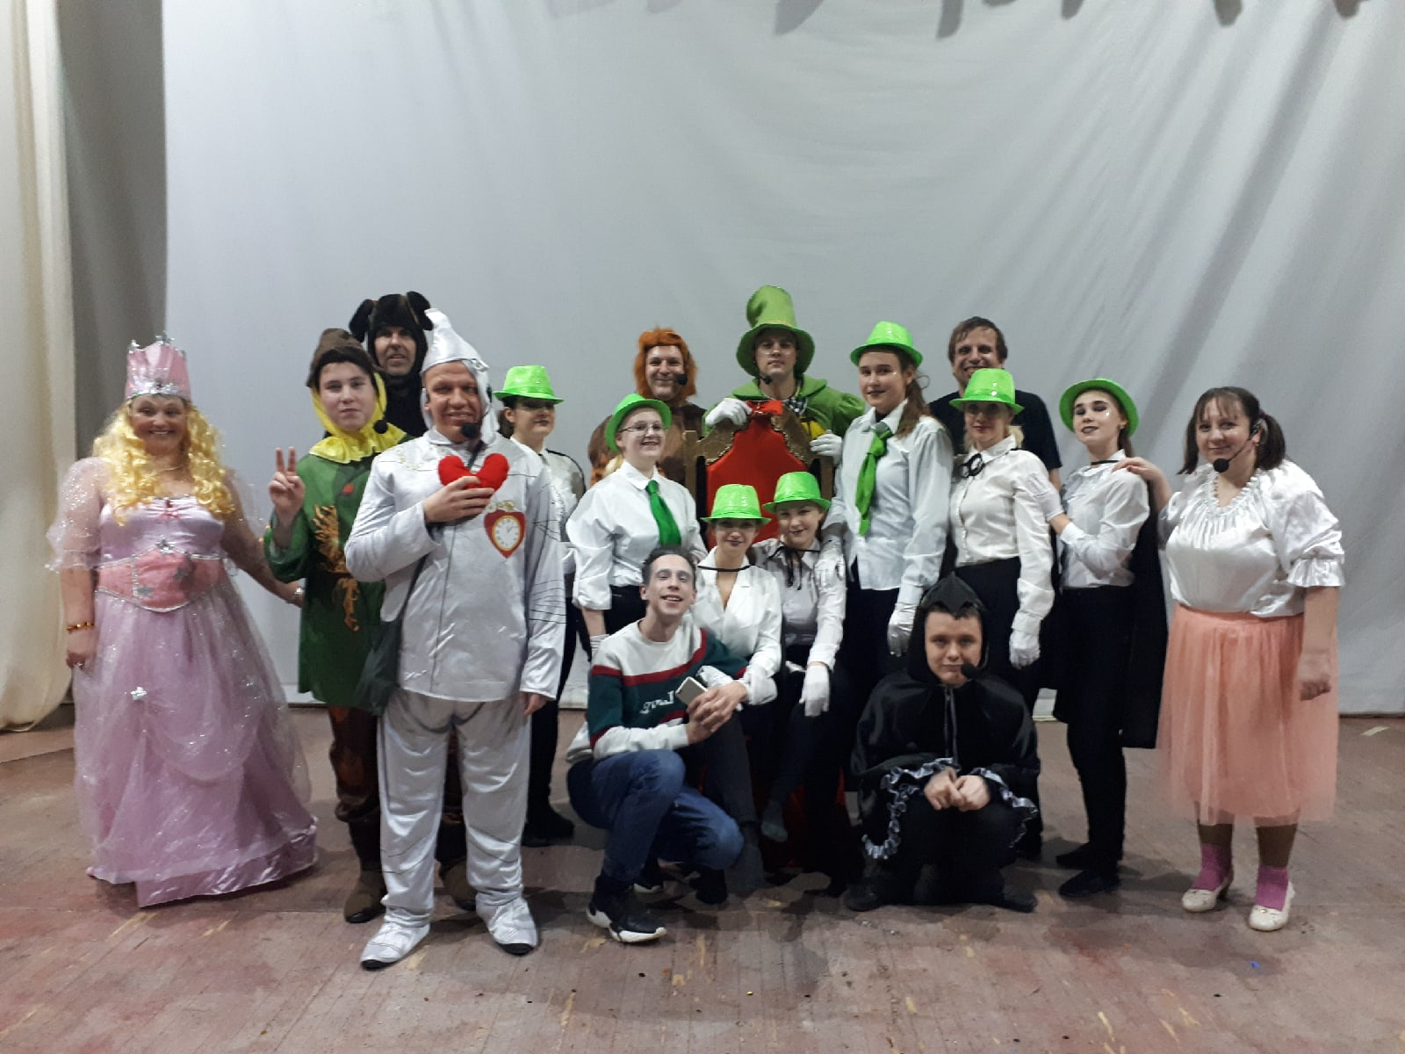
Так волонтеры культуры нашего проекта помогают в реализации социальных инициатив в Тульской области.
Волонтеры данного проекта участвуют в театрализованных постановках инклюзивного театра в Туле.
Эта возможность ставит особенных артистов на одну ступень со здоровыми сверстниками,
что является важным шагом к полноценной, достойной взрослой жизни в обществе и преодолению социального неравенства.
Во время занятий ребята активно общаются, тем самым дают возможность «выговориться», выразить свои фантазии, подружиться, убрать внутренние барьеры, чувство неполноценности, страхи и комплексы.
Например, участвуют в социализации особенных детей через художественное творчество, рисование, лепку, музыку.

Slide 6
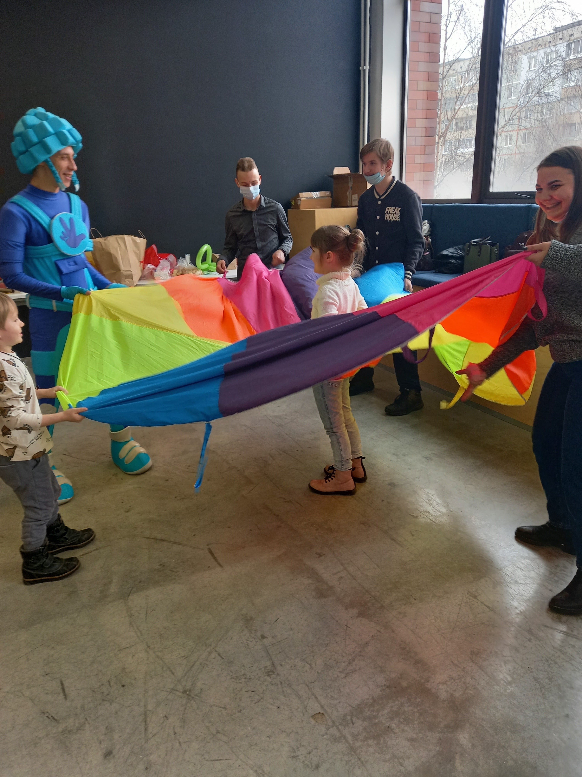
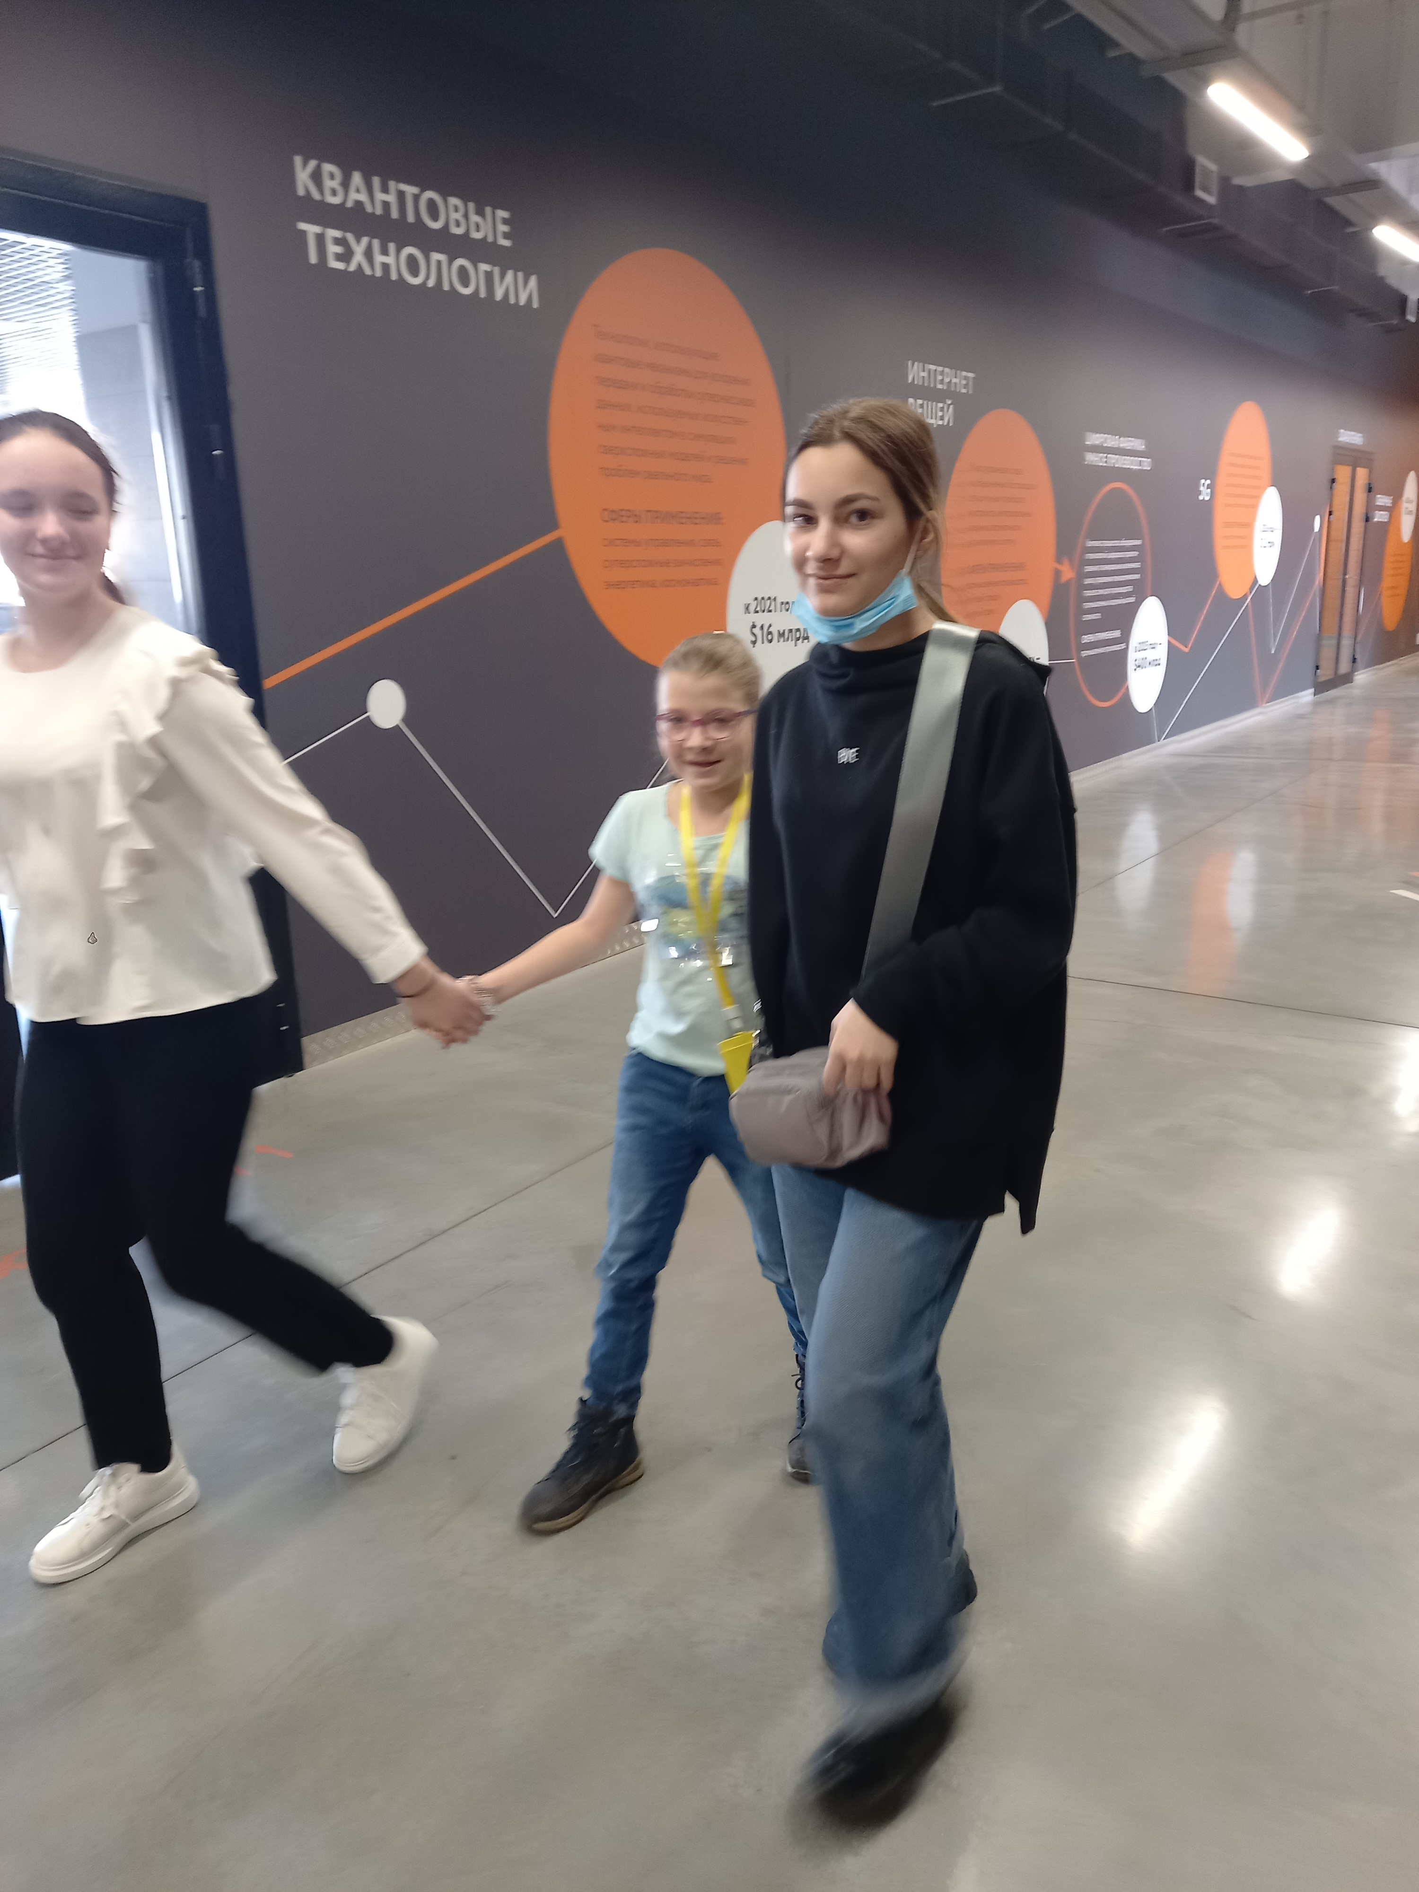
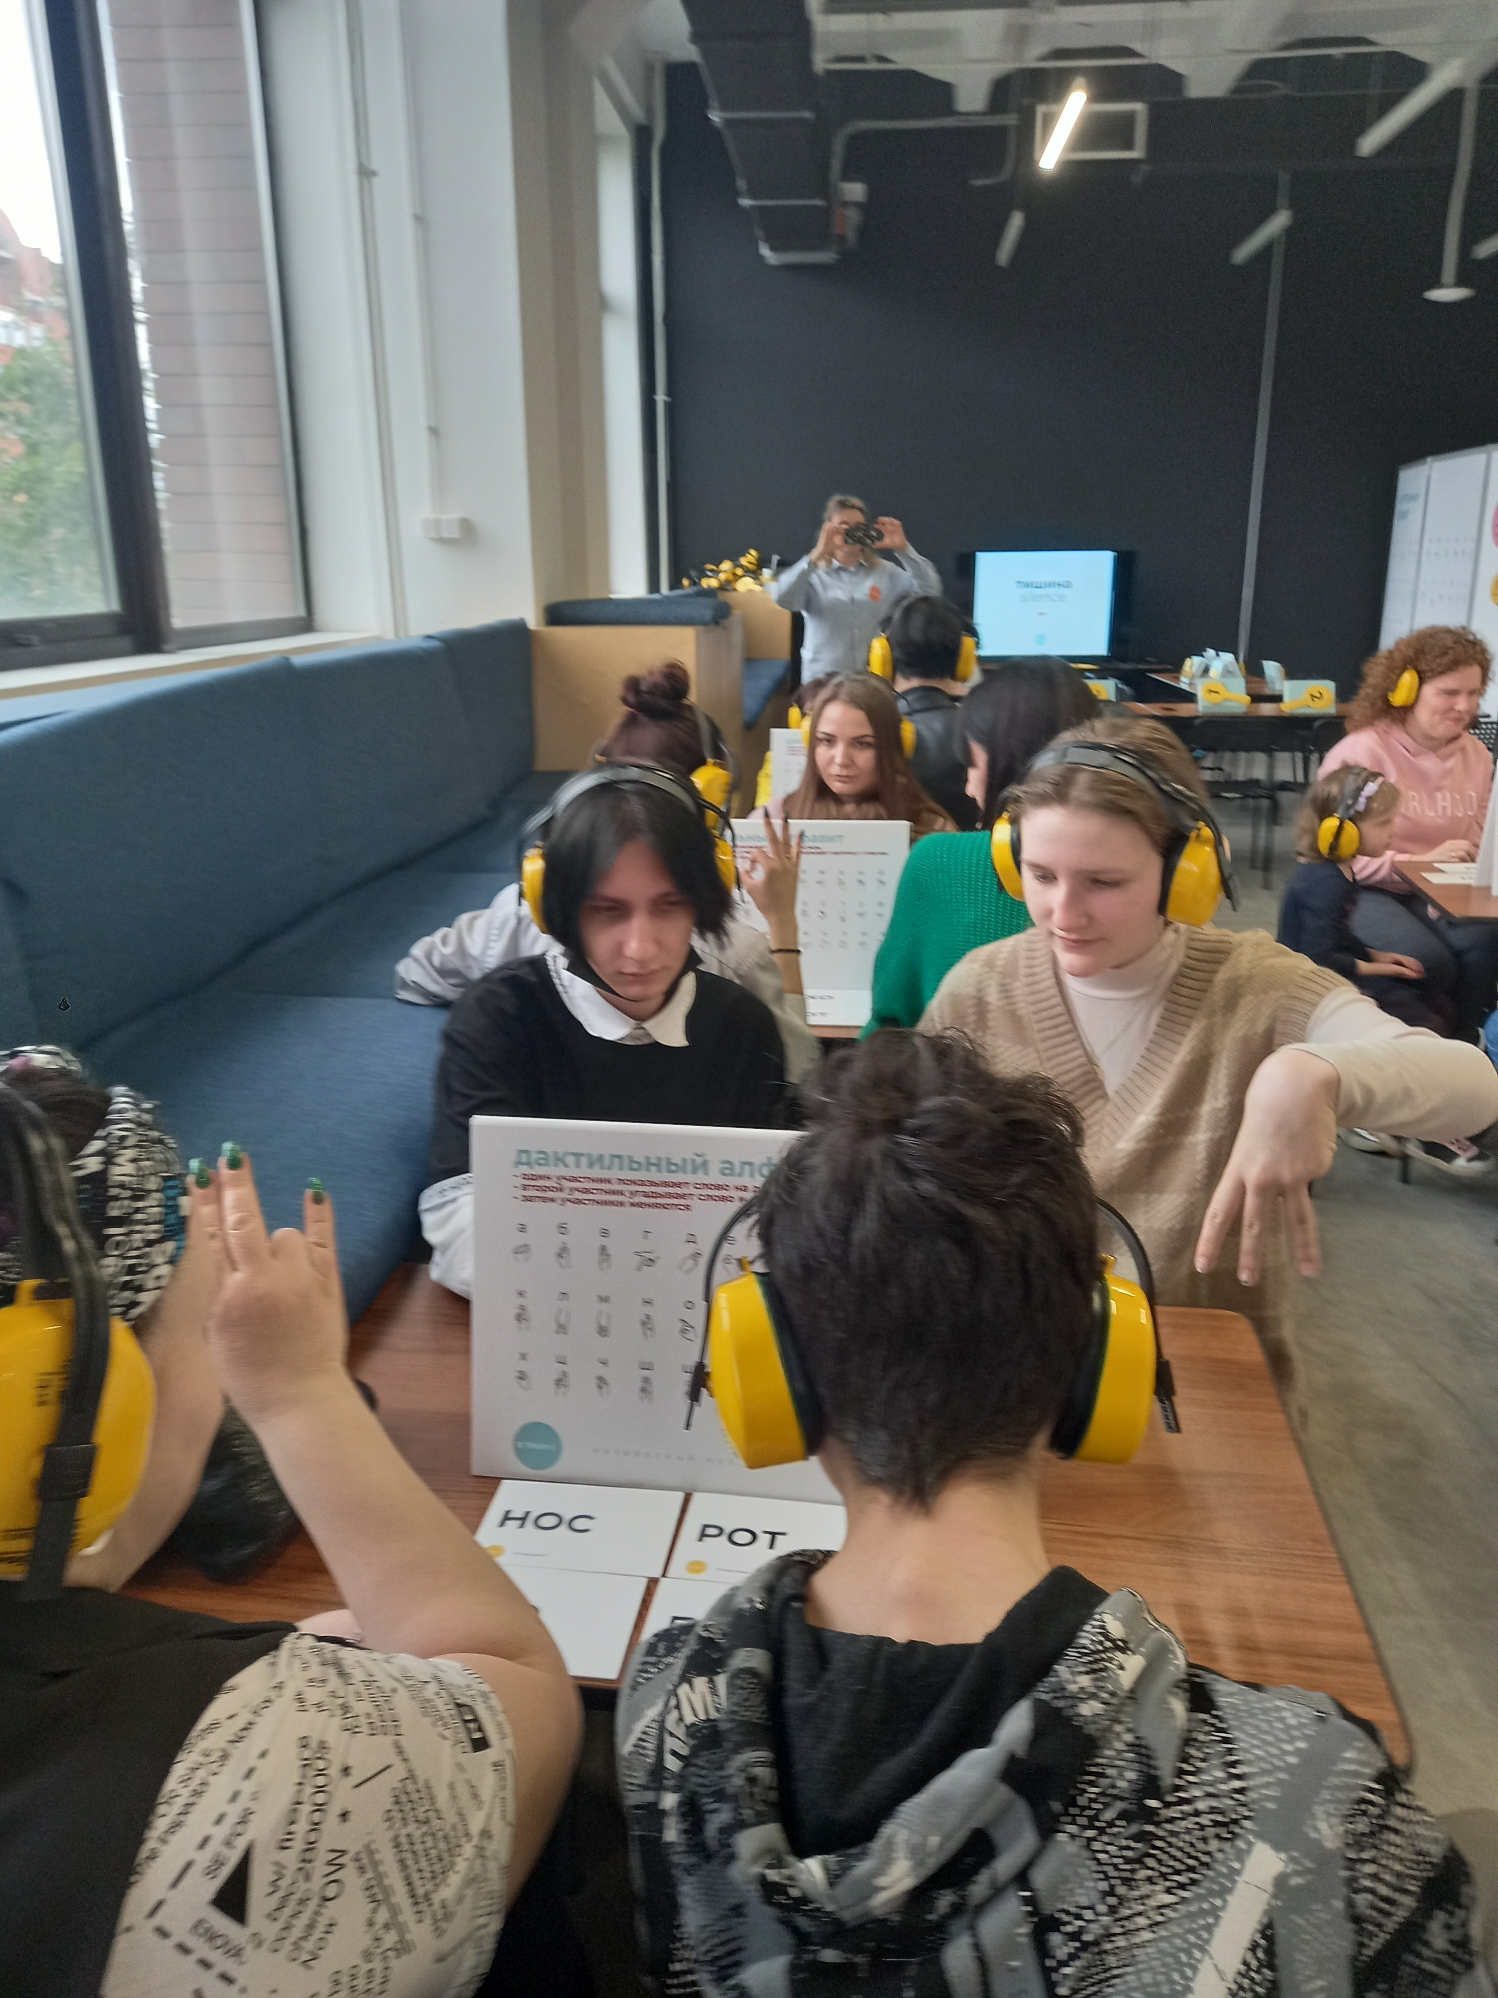
Привлекательность старшеклассника в качестве наставника-волонтёра в сравнении со взрослым педагогом для детей с инвалидностью намного выше!
Это товарищ, который поймёт шутку или расскажет о современных молодёжных «трендах».
Который поделится своими переживаниями и расскажет о своих трудностях.
С которым могут найтись общие увлечения.
С ровесником можно быть по-настоящему наравне!

Slide 7
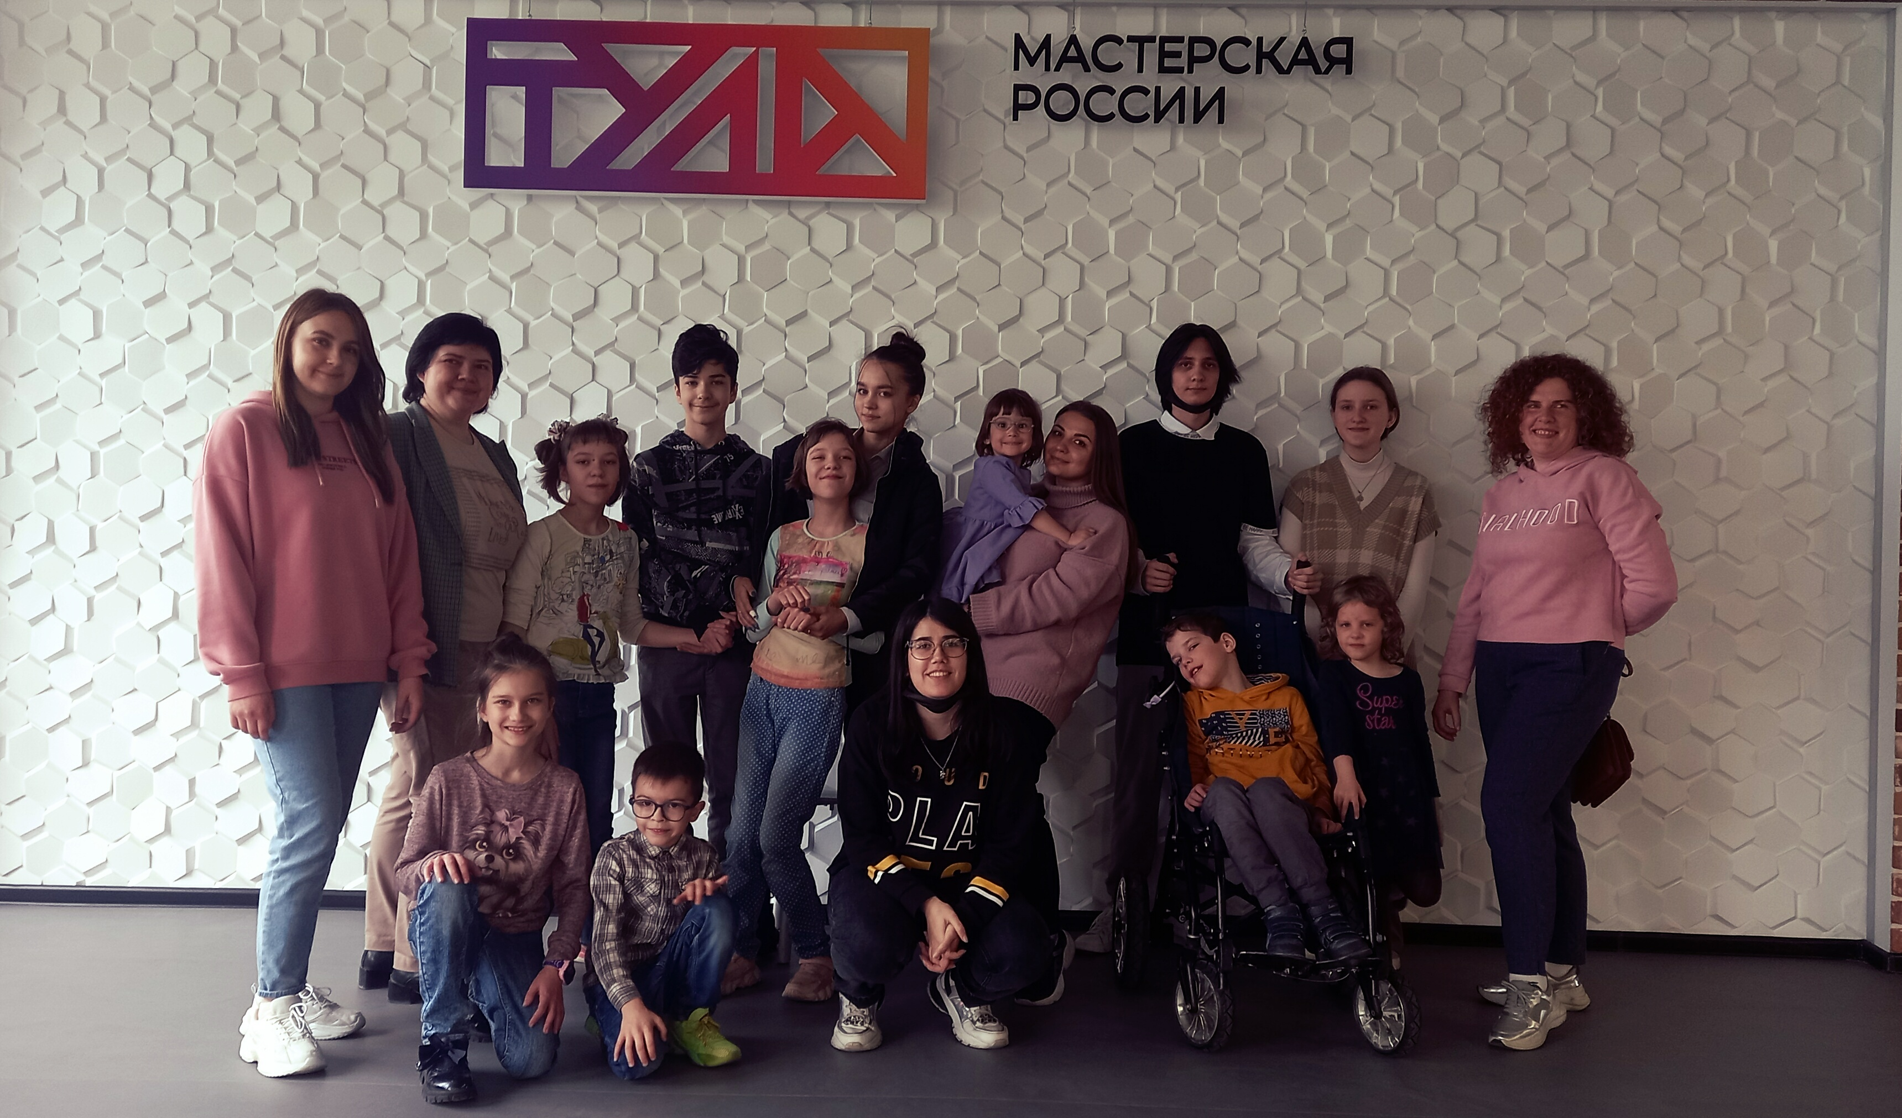
Наш проект одинаково ценен как для детей с ОВЗ, так и для обычных здоровых детей.
«…»
При поддержке друга и ровесника ребёнок с инвалидностью может сделать очень и очень многое!

Slide 8
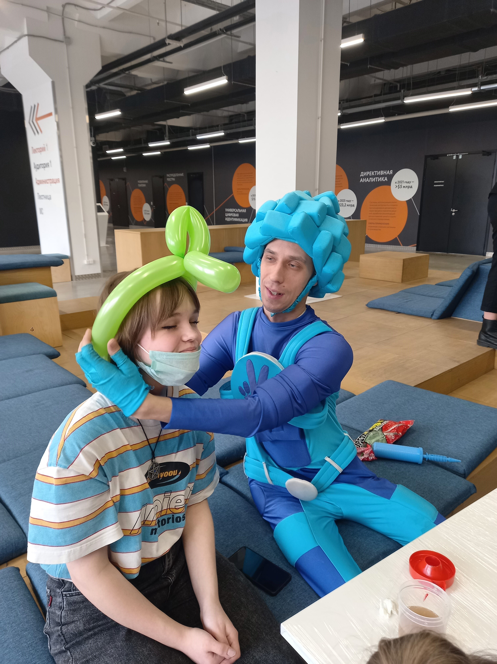
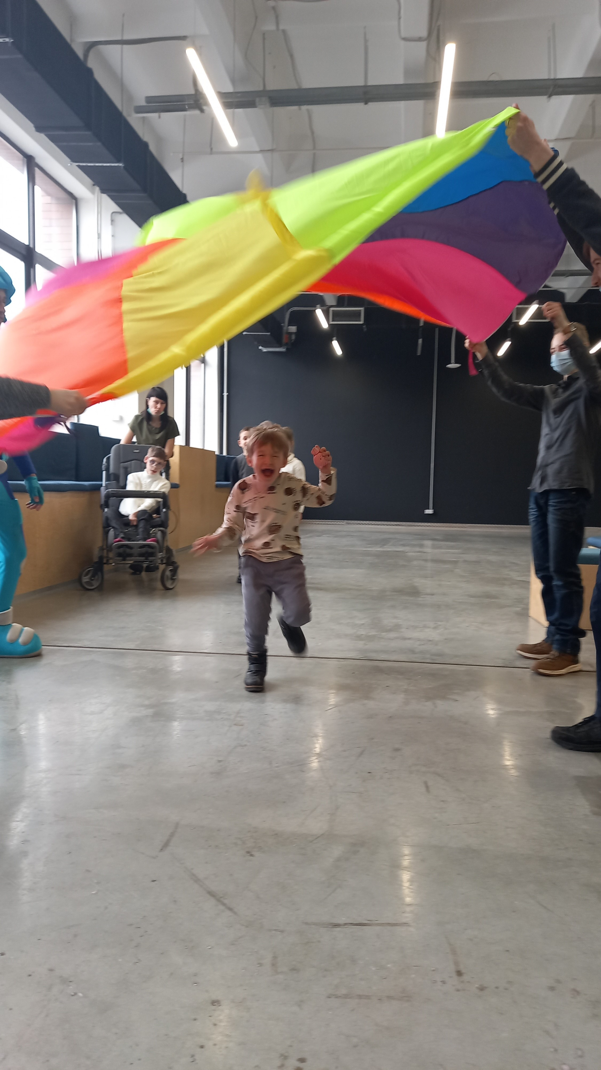
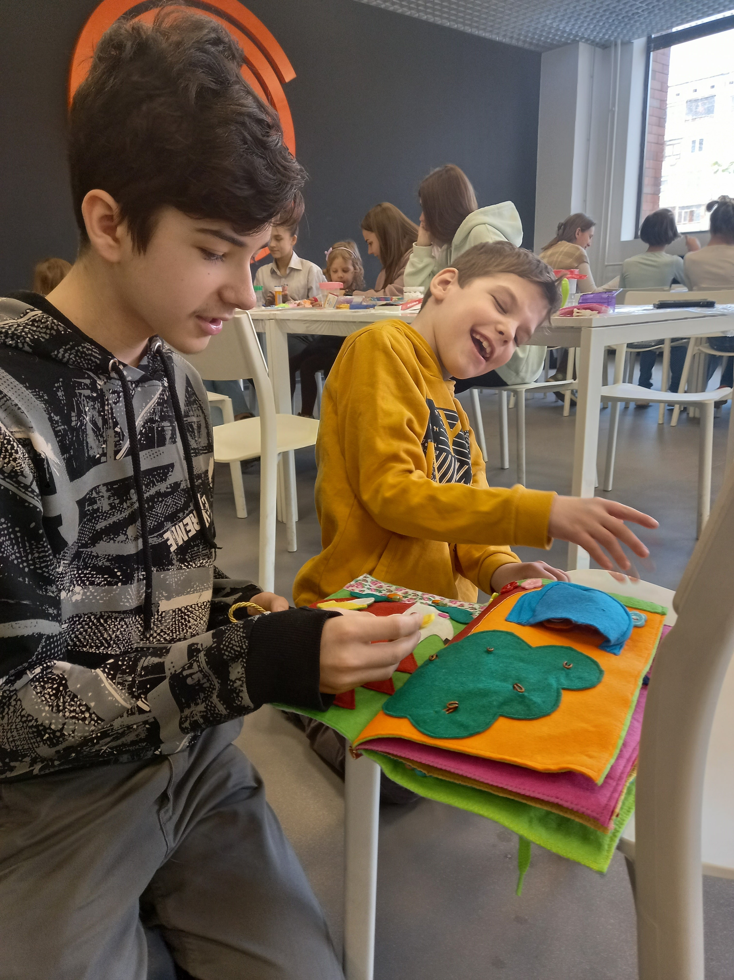
Все люди достойны любви, дружбы и уважения!

Slide 9
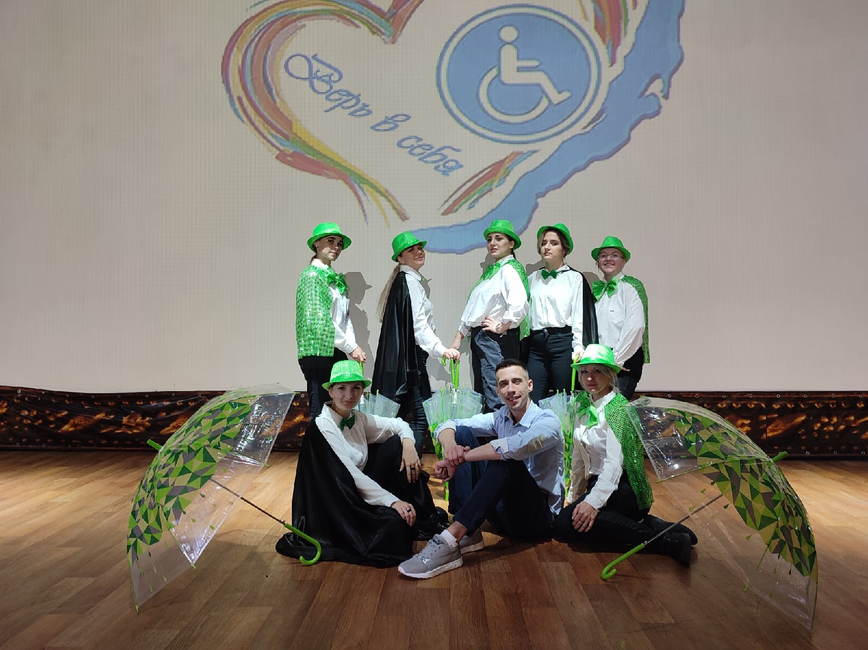
Спасибо за внимание!

